Slide 1
Computational Thinking
Maschinelles Lernen
Kurt Mehlhorn
Kosta Panagioutou
Max-Planck-Institut für Informatik

Slide 2
Übersicht
Lernen: Begriff, typische Aufgaben, Arten von Lernen
Spamerkennung
Handschriftenerkennung
mit und ohne Trainingsdaten
Weitere Beispiele
Personenerkennung
Autonome Roboter

Slide 3
Lernen
Lernen aus einer Erfahrung bezüglich einer Menge von Aufgaben und einem Performanzmaß bedeutet besseres Verhalten
Fähigkeit, Verhalten zu verbessern auf Grund von Erfahrungen
Verallgemeinern von Erfahrungen
Programmieren durch Beispiele

Slide 4
Typische Aufgaben
Klassifikation: Spam versus Ham, Ziffernerkennung
Objekterkennung: identifiziere Personen, Autos, … auf Fotos und in Videos
Robotersteuerung, lerne Autofahren, lerne eine Landkarte
Spracherkennung, Übersetzung, Sprachverstehen

Slide 5
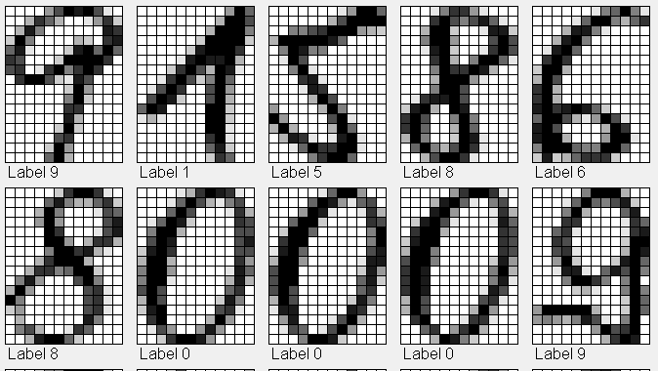
Arten von Lernen
Supervised: mit Trainingsdaten oder sogar mit Lehrer
Unsupervised: ohne Trainingsdaten; dann ist es mehr Entdecken als Lernen

Slide 6
Objekterkennung Abteilung Schiele: MPI für Informatik

Slide 7
Personenerkennung Abteilung Schiele: MPI für Informatik

Slide 8
Bayessche Regel (englischer Pfarrer und Mathematiker, 17??)
In einem Sack sind 900 Äpfel und 100 Paprika. Von den Äpfeln sind 10% rot und 90% grün. Bei den Paprika sind es jeweils 50%.
Ich entnehme eine Frucht zufällig. Sie ist rot. Was für eine Frucht ist es?
Bayes: entscheide dich für den wahrscheinlicheren Fall.

Slide 9
Bayessche Regel (englischer Pfarrer und Mathematiker, 17??)
In einem Sack sind 900 Äpfel und 100 Pap-rika. Von den Äpfeln sind 10% rot und 90% grün. Bei den Paprika sind es jeweils 50%.
P(Apfel | rot)=P(Apfel)*P(rot | Apfel)/ P(rot)
P(Apfel | rot)*P(rot) und P(rot | Apfel)*P(Apfel) sind beide gleich P(Apfel und rot)

Slide 10
Spam versus Ham (Junk Mail)
Absenderbasiert
email von Bekannten ist kein Spam
Schwarze Listen
Inhaltsbasiert
Nutzer klassifiziert emails als gut und schlecht; System lernt daraus; Nutzer muss immer weniger eingreifen

Slide 11
Inhaltsbasierte Filter
In der Trainingsphase lernen wir
Wahrscheinlichkeit von Ham und Spam
Jeweils Wahrscheinlichkeiten für Worte
Ham
Spam
Freund | Vorlesung | Algorithmus | Geld | Viagra | schnell
0.1 | 0.3 | 0.3 | 0.1 | 0.1 | 0.1
Freund | Vorlesung | Algorithmus | Geld | Viagra | schnell
0.2 | 0.1 | 0.1 | 0.2 | 0.3 | 0.1

Slide 12
Trainingsphase
Nutzer klassifiziert emails als Spam und Ham (damit beide Wahrscheinlichkeiten)
Sei n die Gesamtlänge meiner guten emails (in Worten), sei v die Anzahl der Vorkommen eines bestimmten Wortes
Wahrscheinlichkeit des Wortes in Ham
= v/n

Slide 13
Inhaltsbasierte Filter (Bayes Modell)
Wahrscheinlichkeitsverteilung auf Worten
Ham
Spam
P(Text | Ham) = Produkt der Wahrscheinlichkeiten der Worte im Text
Freund | Vorlesung | Algorithmus | Geld | Viagra | schnell
0.1 | 0.3 | 0.3 | 0.1 | 0.1 | 0.1
Freund | Vorlesung | Algorithmus | Geld | Viagra | schnell
0.2 | 0.1 | 0.1 | 0.2 | 0.3 | 0.1

Slide 14
Inhaltsbasierte Filter
Ham
Spam
Viagra Geld Freund
Falls Ham: 0.1 x 0.1 x 0.1 = 1/1000
Falls Spam: 0.3 x 0.2 x 0.2 = 12/1000 also Spam
Freund | Vorlesung | Algorithmus | Geld | Viagra | schnell
0.1 | 0.3 | 0.3 | 0.1 | 0.1 | 0.1
Freund | Vorlesung | Algorithmus | Geld | Viagra | schnell
0.2 | 0.1 | 0.1 | 0.2 | 0.3 | 0.1

Slide 15
Inhaltsbasierte Filter
Ham
Spam
Vorlesung Algorithmus schnell
Falls Ham: 0.3 x 0.3 x 0.1 = 9/1000
Falls Spam: 0.1 x 0.1 x 0.1 = 1/1000 also Ham
Freund | Vorlesung | Algorithmus | Geld | Viagra | schnell
0.1 | 0.3 | 0.3 | 0.1 | 0.1 | 0.1
Freund | Vorlesung | Algorithmus | Geld | Viagra | schnell
0.2 | 0.1 | 0.1 | 0.2 | 0.3 | 0.1

Slide 16
Inhaltsbasierte Filter
Ham
Spam
Viagra Algorithmus schnell
Falls Ham: 0.1 x 0.3 x 0.1 = 3/1000
Falls Spam: 0.3 x 0.1 x 0.1 = 3/1000 also ???
Freund | Vorlesung | Algorithmus | Geld | Viagra | schnell
0.1 | 0.3 | 0.3 | 0.1 | 0.1 | 0.1
Freund | Vorlesung | Algorithmus | Geld | Viagra | schnell
0.2 | 0.1 | 0.1 | 0.2 | 0.3 | 0.1

Slide 17
Nutzungsphase
Nutzungphase: System klassifiziert
Verteilung wird weiter trainiert (seltene Worte)
Nutzer kann widersprechen
Spammer lernen auch dazu: V!agra statt Viagra

Slide 18
Zusammenfassung
Wir haben Modell, wie Ereignisse (emails) erzeugt werden
Lernen das Modell in der Trainingsphase
Geben für jedes Ereignis die wahrscheinlichste Erklärung (Bayes)
Klassifierung in: Geschäftspost, Privatpost, Spam
Viagra
Spam
Algorithmus
Ham
Geld

Slide 19
Verborgene Teile des Modells
Daten = Worthäufigkeiten in Dokumenten
Es gibt Themen etwa Sport, Politik, …
Es gibt Worthäufigkeiten für Topics
Dokumente haben ein Themenprofil
Finde Faktorisierung

Slide 20
Ziffernerkennung Übersicht
Trainingsdaten: handgeschriebene Ziffern mit Label (die Ziffer)
Ziffern als Vektoren
Abstandsbegriffe
Erkennungsverfahren: nächster Nachbar, k-nächste Nachbarn, typische Buchstuben durch Mittelwertbildung
Und ohne Training: k-means

Slide 21
Trainingsdaten I

Slide 22
Grundidee
Zwei Bilder repräsentieren die gleiche Ziffer, wenn die Bilder sich ähnlich sind
Ähnlich = ähnliche Grauwertverteilung
Wir stellen Bilder als eine Matrix von Grauwerten dar

Slide 23
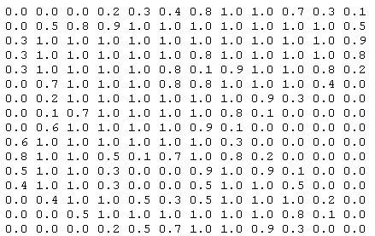
Bilder = Matrizen von Zahlen
Ziffer = 12 x 16 Matrix von Grauwerten in [0,1]
Vektor von Grauwerten der Länge 192

Slide 24
Ähnlichkeit von Vektoren allgemein
Zwei Vektoren x und y sind ähnlich,
wenn x – y kurz ist
Wenn der aufgespannte Winkel klein ist
Länge eines Vektors x = (x1,…,xn)
|| x || = Sqrt(x1^2 + x2^2 + …. + xn^2)
Winkel zwischen x und y
cos alpha = x * y / ||x|| * ||y||

Slide 25
Ähnlichkeit von Vektoren
Zwei Vektoren x und y sind ähnlich,
wenn x – y kurz ist
Wenn der aufgespannte Winkel klein ist
Wahl des richtigen Ähnlichkeitsbegriffs ist eine schwarze Kunst

Slide 26
Verfahren: Nearest Neighbor
um die Bedeutung des Bildes p zu finden, finde das Trainingsbild x mit dist(p,x) minimal (durch lineare Suche über alle Trainingsdaten)
Gib das Label von x aus
Erkennungsrate 0.934
Majority of 3 nearest neighbors 0.945
Majority of 9 nearest neighbors 0.920
Mit cos-Distanz 0.940
Majority of 3 nearest neighbors 0.920

Slide 27
Detaillierte Ergebnisse
digit = 0 accuracy = 1.0
digit = 1 accuracy = 0.90
digit = 2 accuracy = 0.92
digit = 3 accuracy = 1.0
digit = 4 accuracy = 0.95
digit = 5 accuracy = 0.85
digit = 6 accuracy = 0.84
digit = 7 accuracy = 1.0
digit = 8 accuracy = 0.7
digit = 9 accuracy = 0.94
Klassifzierung dauert lang, da jedes Mal ALLE Trainingsdaten angeschaut werden
digit = 0 accuracy = 1.0
digit = 1 accuracy = 0.95
digit = 2 accuracy = 0.92
digit = 3 accuracy = 1.0
digit = 4 accuracy = 1.0
digit = 5 accuracy = 0.78
digit = 6 accuracy = 0.77
digit = 7 accuracy = 0.95
digit = 8 accuracy = 0.8
digit = 9 accuracy = 1.0

Slide 28
Klassen $→$ Klassenzentren
Vorerechne für jede Klasse (Ziffer) das Klassenzentrum durch Durchschnitts-bildung
Suche: finde das nächstgelegene Zentrum (10 Vergleiche)
Erkennungsrate: 0.854
Mit cos-distance 0.894

Slide 29
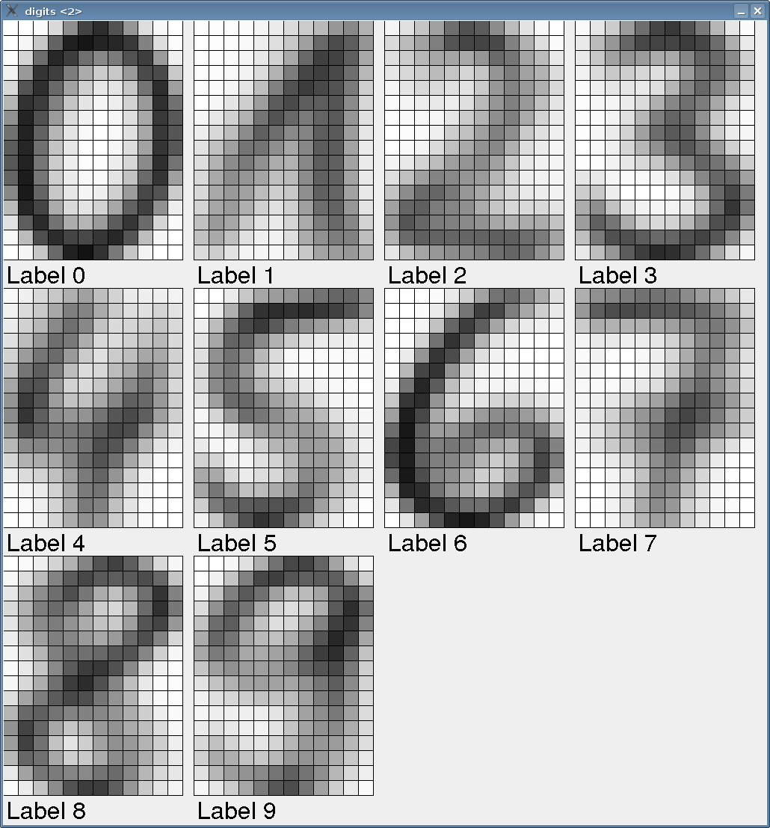
Beschleunigung

Slide 30
Lernen ohne Training
Vorbereiten der Trainingsdaten ist mühsam
Können wir Klassen entdecken, ohne das uns Klassenlabels gesagt werden?
Automatische Klassifizierung durch k-means Algorithmus.
Danach Vergleich mit den Klassenzentren
k=10, Rate 0.683
k=17, 0.733
with cos-distance,
k=10, 0.728
k=17, 0.783

Slide 31
K-means Algorithmus
Automatische Klassifizierung in 17 Klassen
Danach (!!!) Zuweisung eines Labels per Hand und Wegwerfen von schlechten Zentren
Identifiziert die zwei Schreibweisen der Neun

Slide 32
k-means Algorithmus
Versucht Vektoren in k sinnvolle Cluster (Haufen) einzuteilen.
Starte mit k beliebigen Zentren
Weise jeden Punkt dem nächstgelegenen Zentrum zu und bilde so k Cluster
Berechne für jeden Cluster seinen Schwerpunk; das sind die neuen Zentren
Gehe nach 2.

Slide 33
Personenerkennung

